Slide 1

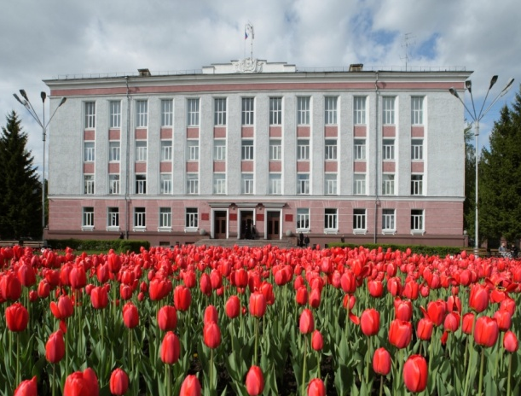
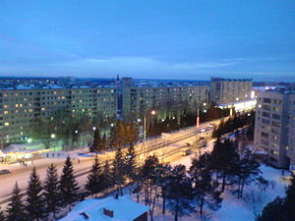
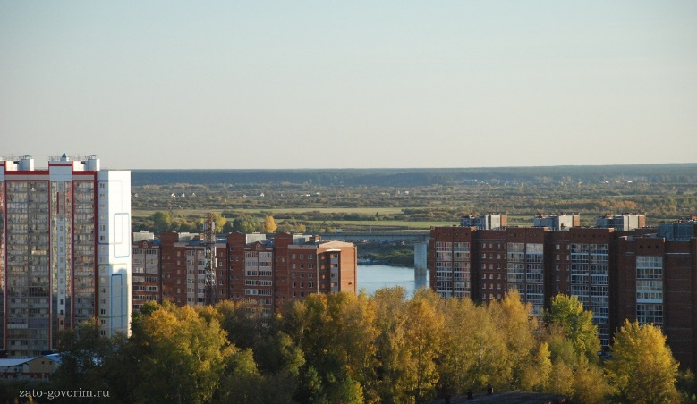

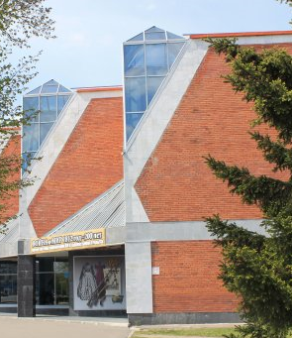
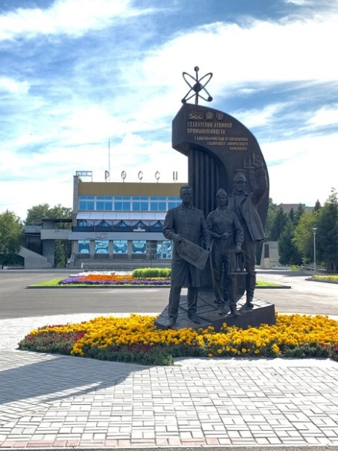
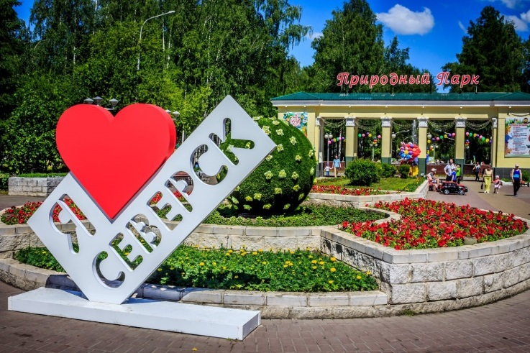
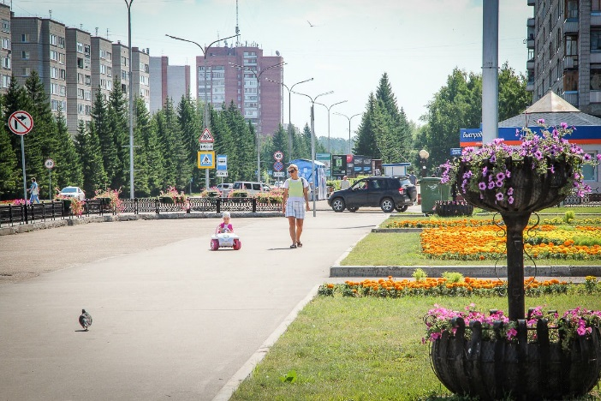
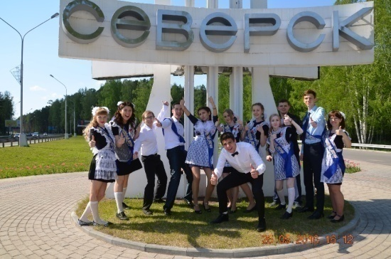
БЮДЖЕТ ДЛЯ ГРАЖДАН
по решению Думы ЗАТО Северск
от 22.12.2022 № 32/1
«О бюджете ЗАТО Северск
на 2023 год и на плановый период
2024 и 2025 годов»

Slide 2
Этапы составления, рассмотрения и утверждения проекта бюджета в 2022 году
1
Составление проекта бюджета ЗАТО Северск на очередной финансовый год и плановый период
МАЙ - НОЯБРЬ
2
Работа Бюджетной комиссии Администрации ЗАТО Северск по проекту бюджета ЗАТО Северск (согласование распределения объемов по средствам местного бюджета): СЕНТЯБРЬ, НОЯБРЬ
3
Формирование проекта бюджета ЗАТО Северск и направление его в Думу ЗАТО Северск: ОКТЯБРЬ - НОЯБРЬ
4
Публичные слушания по проекту бюджета
30 НОЯБРЯ
Работа совместной комиссии Думы ЗАТО Северск и Администрации ЗАТО Северск, представленной на паритетных началах, по рассмотрению проекта бюджета
5 ДЕКАБРЯ - 6 ДЕКАБРЯ
5
6
Совет Думы ЗАТО Северск по принятию решения по проекту бюджета
13 ДЕКАБРЯ
7
Утверждение бюджета ЗАТО Северск на очередной финансовый год и плановый период на сессии Думы ЗАТО Северск
22 ДЕКАБРЯ

Slide 3
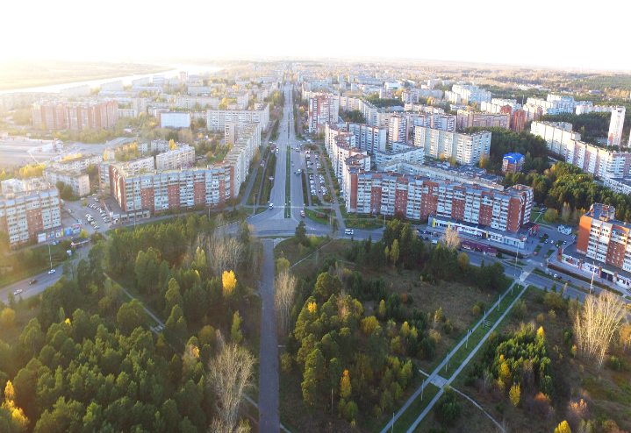
ОСНОВНЫЕ ПОКАЗАТЕЛИ СОЦИАЛЬНО-ЭКОНОМИЧЕСКОГО
РАЗВИТИЯ ТЕРРИТОРИИ

Slide 4
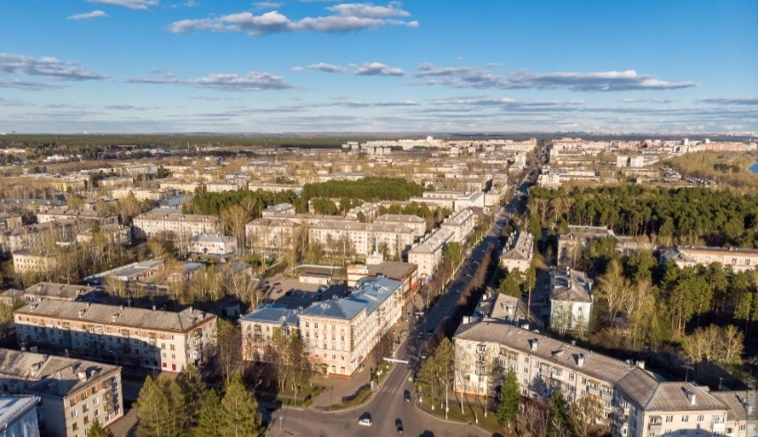
Демографические показатели
Численность постоянного населения, тыс.чел.
Показатели жилищного фонда
Показатели | Оценка 2022 | Прогноз 2023 | Прогноз 2024 | Прогноз 2025
Ввод в эксплуатацию жилья за счет всех источников финансирования, тыс.кв.м. | 3,8 | 15,45 | 12,0 | 9,7
Общая площадь жилищного фонда на конец года, тыс.кв.м. | 2 665,1 | 2 678,8 | 2 689,0 | 2 697,0

Slide 5
Показатели занятости и безработицы
Показатели | Оценка 2022 | Прогноз 2023 | Прогноз 2024 | Прогноз 2025
Среднесписочная численность работников списочного состава, чел. | 26 220 | 27 011 | 27 460 | 27 940
Среднесписочная численность работников списочного состава в организациях муниципальной формы собственности, чел. | 6 588 | 6 600 | 6 600 | 6 600
Среднемесячная начисленная заработная плата по работникам списочного состава, руб. | 48 220 | 50 508 | 52 457 | 54 680
Среднемесячная начисленная заработная плата по работникам списочного состава в организациях муниципальной формы собственности, руб. | 38 848 | 40 621 | 42 289 | 44 084
75,6%
24,4%
Состав безработных по полу и уровню образования по прогнозу на 2023 год
Показатели | Оценка 2022 | Прогноз 2023 | Прогноз 2024 | Прогноз 2025
Уровень зарегистрированной безработицы, % | 1,18 | 1,22 | 1,21 | 1,2
Справочно: уровень зарегистрированной безработицы в РФ, % | 3,9%
Численность безработных на конец года, чел. | 700 | 720 | 715 | 710

Slide 6
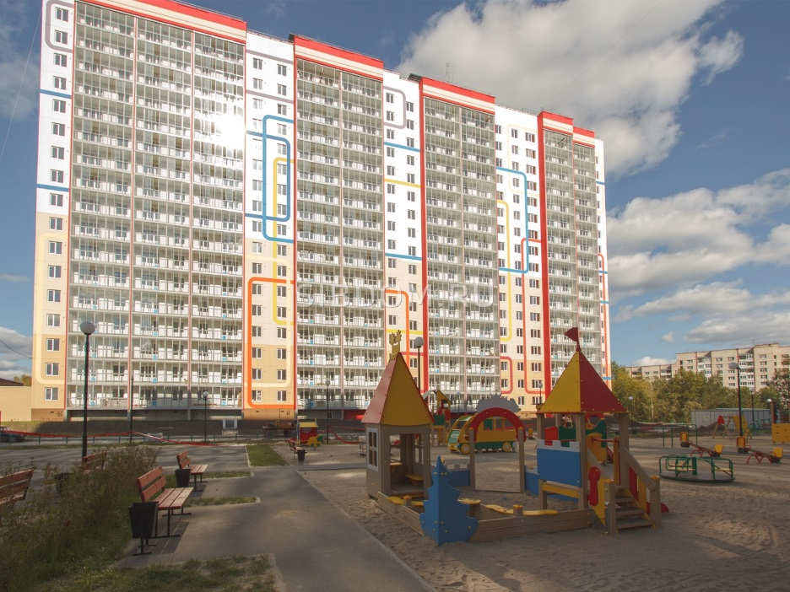
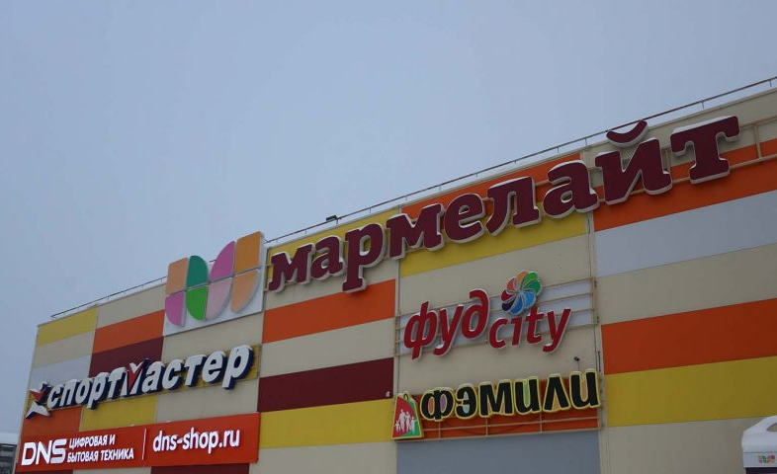
Иные экономические показатели
Показатели | Оценка 2022 | Прогноз 2023 | Прогноз 2024 | Прогноз 2025
Объем отгруженной продукции собственного производства по организациям ЗАТО Северск, млн.руб. | 30 790,1 | 32 704,5 | 35 182,7 | 36 133,5
Объем инвестиций в основной капитал, млн.руб. | 25 065,3 | 46 107,6 | 40 076,4 | 32 127,9
Оборот розничной торговли, млн.руб. | 12 755,9 | 14 031,6 | 14 663,0 | 15 249,5
Протяженность улично-дорожной сети, км | 234,28 | 234,28 | 234,28 | 234,28

Slide 7
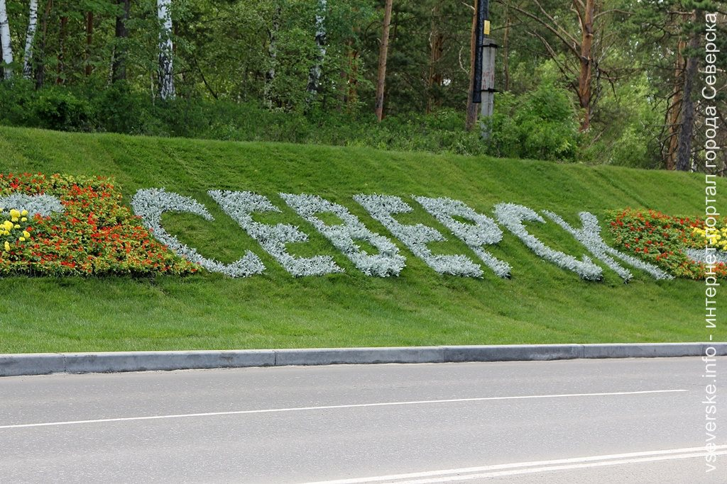
ОСНОВНЫЕ ХАРАКТЕРИСТИКИ ПРОЕКТА БЮДЖЕТА, ОСНОВНЫЕ ЗАДАЧИ И ПРИОРИТЕТНЫЕ НАПРАВЛЕНИЯ БЮДЖЕТНОЙ И НАЛОГОВОЙ ПОЛИТИКИ

Slide 8
МЕРОПРИЯТИЯ В ОБЛАСТИ БЮДЖЕТНОЙ И НАЛОГОВОЙ ПОЛИТИКИ ЗАТО СЕВЕРСК В 2023-2025 ГОДЫ
Повышение эффективности бюджетных расходов, соблюдение принципа экономности и результативности в условиях ухудшения геополитической ситуации
Совершенствование программно-целевых методов управления
Обеспечение прозрачности и открытости бюджета и бюджетного процесса для населения
Обеспечение сбалансированности бюджета ЗАТО Северск. Проведение взвешанной долговой политики и политики по управлению муниципальным имуществом. Сохранение высокой степени долговой устойчивости
Мобилизация доходов бюджета, улучшение качества администрирования доходов, сокращение задолженности по налоговым и неналоговым доходам
Реализация задач, поставленных в майских 2012 г., 2018 г. Указах Президента Российской Федерации
Оказание муниципальной поддержки по улучшению инвестиционного климата и условий ведения бизнеса, развитие экономики на территории ЗАТО Северск
Сохранение социальной направленности бюджета ЗАТО Северск. Финансовое обеспечение всех принятых расходных обязательств

Slide 9

ОСНОВНЫЕ ПАРАМЕТРЫ
БЮДЖЕТА ЗАТО СЕВЕРСК НА 2023-2025 ГОДЫ
2023
год
РАСХОДЫ
4 817,4 млн руб.
ДОХОДЫ
4 716,9 млн руб.
ДЕФИЦИТ
100,5 млн руб.
2024
год
ДОХОДЫ
3 890,5 млн.руб.
РАСХОДЫ
3 890,5 млн.руб.
2025
год
ДОХОДЫ
3 887,5 млн руб.
РАСХОДЫ
3 730,5 млн руб.

Slide 10
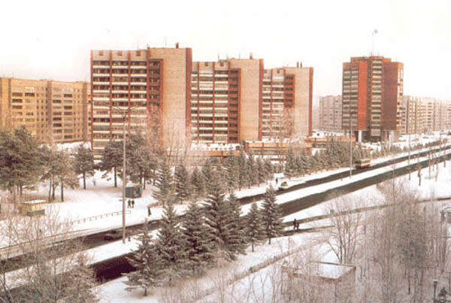
ИСТОЧНИКИ ФИНАНСИРОВАНИЯ ДЕФИЦИТА БЮДЖЕТА ЗАТО СЕВЕРСК
(млн.руб.)
Показатели | Факт 2021 год | Факт 2022 год | Прогноз 2023 год | Прогноз 2024 год | Прогноз 2025 год
Профицит (+)/дефицит (-) | -55,6 | 8,0 | -100,5 | - | -
Источники финансирования дефицита бюджета | 55,6 | -8,0 | 100,5 | 0,0 | 0,0
Привлечение кредитов | 193,7 | 170,0 | 233,9 | 60,1 | 316,8
Погашение кредитов | -160,0 | -154,5 | -133,5 | -60,1 | -316,8
Иные источники |  | 2,5
Изменение остатков средств на счетах по учету средств бюджета | 21,9 | -26,0 | - | - | -
Покрытие дефицита бюджета обеспечивается за счет соответствующих источников. Согласно бюджетному законодательству в ЗАТО Северск утверждены следующие источники покрытия дефицита:
Кредиты кредитных организаций;
Бюджетные кредиты;
Иные источники (средства от продажи акций и иных форм участия в капитале);
Остатки средств, сформированные на едином счете бюджета на начало финансового года.
!

Slide 11

СВЕДЕНИЯ О МУНИЦИПАЛЬНОМ ДОЛГЕ
МУНИЦИПАЛЬНЫЙ ДОЛГ
+100,5
Коммерческие кредиты
+33,7%
+15,4
Бюджетные кредиты
+33,6
+5,4%
+13,5%
+61,2
+23,4
+32,5%
+36,1
+14,2%
+37,8
+28%
+0,5
+40,4
+41,5%
+80,5 %
млн руб.
Муниципальный долг
на 01.01.2022
283,2 млн руб.
Муниципальный долг
на 01.01.2023
298,6 млн руб.
Муниципальный долг
на 01.01.2024
399,1 млн руб.
!
В 2022 году качественно изменена структура муниципального долга:
84% или 250,2 млн руб. - бюджетные кредиты;
16% или 48,4 млн руб. - коммерческие кредиты.

Slide 12
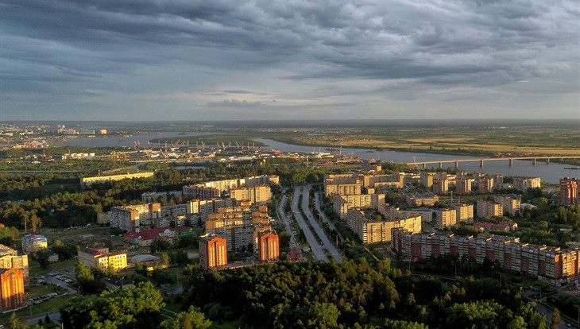
ДОХОДЫ БЮДЖЕТА ЗАТО СЕВЕРСК

Slide 13

ДИНАМИКА ДОХОДОВ В 2021-2022 ГОДАХ
И НА ПЕРИОД 2022-2024 ГОДОВ
- Налоговые доходы: поступления в бюджет от уплаты налогов и сборов;
Неналоговые доходы:
доходы от использования муниципального имущества,
штрафы, санкции,
и др.;
Безвозмездные поступления: дотации, субсидии,
субвенции и иные межбюджетные трансферты
5 325,0
4 970,0
4 716,9
3 890,5
3 887,5
млн.руб.
Объем доходов на одного жителя
перв. план 2022 года
38,9 тыс.рублей
Объем доходов на одного жителя в 2023 году составит
42,3 тыс.рублей

Slide 14
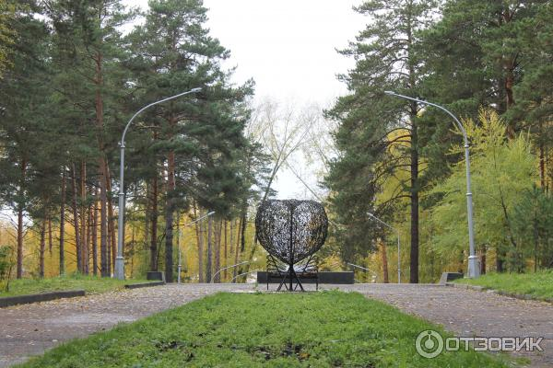
СТРУКТУРА И ДИНАМИКА НАЛОГОВЫХ ДОХОДОВ БЮДЖЕТА ЗАТО СЕВЕРСК
Структура налоговых доходов в 2023 году
Динамика налоговых доходов бюджета ЗАТО Северск в 2021-2025 годах (млн. руб.)
Вид дохода | Факт 2021 | Факт 2022 | Прогноз 2023 | Прогноз 2024 | Прогноз 2025
НДФЛ | 773,0 | 854,6 | 886,7 | 920,1 | 954,5
Акцизы | 10,3 | 12,1 | 11,3 | 12,2 | 13,0
УСН | 81,5 | 90,7 | 93,3 | 97,3 | 100,9
Патент | 19,4 | 23,3 | 25,4 | 26,4 | 27,5
НИФЛ | 38,0 | 33,4 | 45,8 | 50,9 | 51,2
Земельный налог | 109,1 | 107,0 | 108,9 | 109,0 | 109,1
Госпошлина | 14,7 | 17,7 | 16,1 | 16,8 | 17,4
Прочие | 11,8 | 0,6 | 0,4 | 0,3 | 0,3
Всего: | 1 057,8 | 1 139,4 | 1 187,9 | 1 233,0 | 1 273,9
НАЛОГОВЫЕ ДОХОДЫ
НДФЛ: норматив зачисления в бюджет ЗАТО Северск в 2023 году 34,78%, в 2024 – 35,14%, в 2025 – 34,37%
Акцизы: дифференцированный норматив 0,34656%
УСН: норматив зачисления в бюджет ЗАТО Северск - 30%

Slide 15
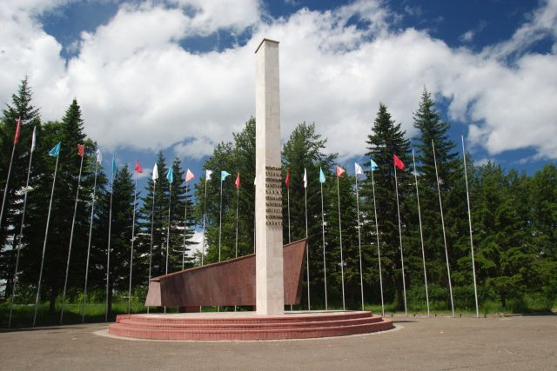
СТРУКТУРА И ДИНАМИКА НЕНАЛОГОВЫХ ДОХОДОВ БЮДЖЕТА ЗАТО СЕВЕРСК
Структура неналоговых доходов в 2023 году
Динамика неналоговых доходов бюджета ЗАТО Северск в 2021-2025 годах (млн. руб.)
Вид дохода | Факт 2021 | Факт 2022 | Прогноз 2023 | Прогноз 2024 | Прогноз 2025
Доходы от использования имущества | 133,6 | 107,3 | 122,0 | 112,3 | 109,3
Платежи при пользовании природными ресурсами | 9,7 | 5,9 | 3,8 | 4,0 | 4,3
Доходы от компенсации затрат гос-ва | 5,4 | 17,9 | 3,6 | 3,7 | 3,8
Доходы от продажи мат. и немат. активов | 8,5 | 14,8 | 11,1 | 4,9 | 4,5
Штрафы, санкции, возме-щение ущерба | 12,7 | 7,5 | 6,2 | 6,2 | 6,2
Прочие | 8,9 | 0,8 | - | - | -
Всего: | 178,8 | 160,6 | 146,7 | 131,1 | 128,1
НЕНАЛОГОВЫЕ ДОХОДЫ

Slide 16
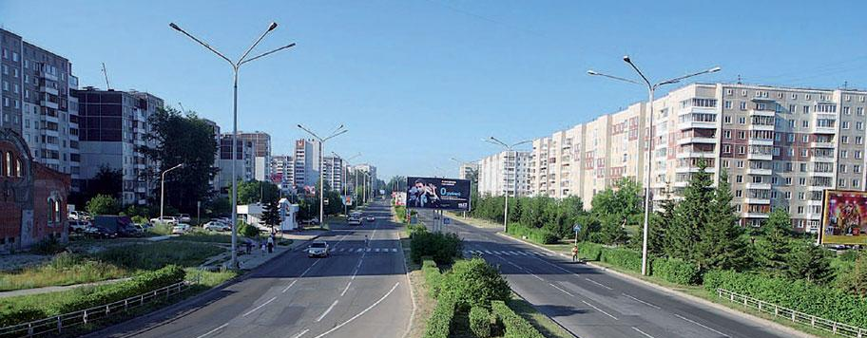
МЕЖБЮДЖЕТНЫЕ ТРАНСФЕРТЫ
Наименование | Факт 2021 | Перв. прогноз 2022 | Факт 2022 | Прогноз 2023 | Прогноз 2024 | Прогноз 2025
Дотации | 1 435,2 | 1 503,0 | 1 617,8 | 1 648,4 | 1 008,5 | 967,7
Субсидии | 537,6 | 247,7 | 603,9 | 268,0 | 52,2 | 52,2
Субвенции | 1 376,8 | 1 357,9 | 1 447,6 | 1 456,0 | 1 455,9 | 1 455,9
Иные МБТ | 396,1 | 9,0 | 367,5 | 9,9 | 9,9 | 9,7
ВСЕГО, млн.руб. | 3 745,7 | 3 117,6 | 4 036,8 | 3 382,3 | 2 526,5 | 2 485,5
Межбюджетные трансферты

Slide 17
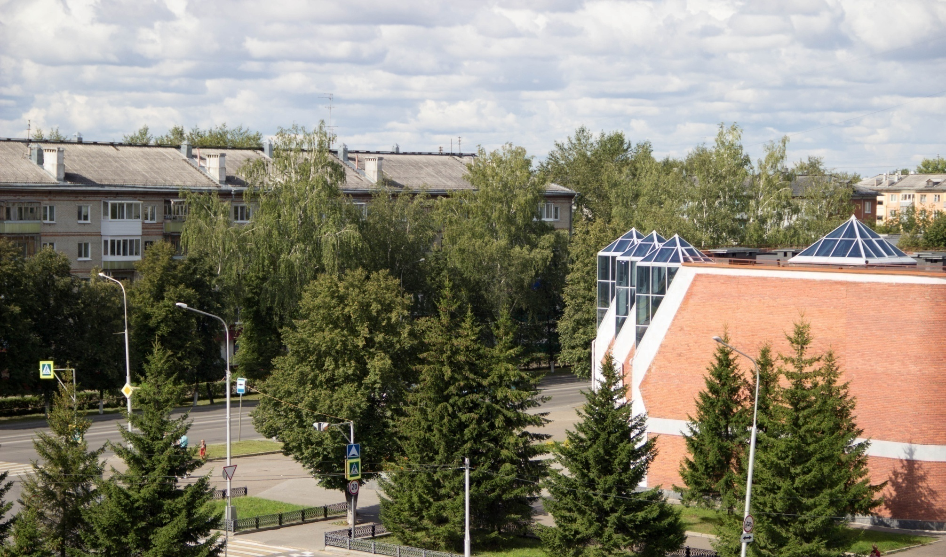
РАСХОДЫ БЮДЖЕТА ЗАТО СЕВЕРСК

Slide 18
РАСХОДЫ ПО ФУНКЦИОНАЛЬНОЙ КЛАССИФИКАЦИИ
Раздел | Факт 2021 | Факт 2022 | Прогноз 2023 | Прогноз 2024 | Прогноз 2025
 | млн руб.
Общегосударственные вопросы | 339,4 | 349,5 | 378,6 | 350,5 | 410,3
Национальная оборона | 0,0 | 0,0 | 0,2 | 0,1 | 0,1
Правоохранительная деятельность | 25,7 | 27,8 | 35,5 | 28,0 | 28,9
Национальная экономика | 583,3 | 627,3 | 631,5 | 389,4 | 351,7
Жилищно-коммунальное хозяйство | 435,1 | 414,1 | 422,1 | 233,0 | 234,7
Охрана окружающей среды | 0,2 | 0,2 | 0,2 | 0,2 | 0,2
Образование | 2 835,1 | 3 051,0 | 2 663,7 | 2 338,5 | 2 338,6
Культура и кинематография | 422,5 | 445,3 | 287,0 | 224,7 | 225,2
Здравоохранение | 0,4 | 0,0 | 0,0 | 0,0 | 0,0
Социальная политика | 124,9 | 136,6 | 97,1 | 77,8 | 77,5
Физическая культура и спорт | 244,9 | 246,1 | 277,8 | 212,5 | 196,1
Обслуживание государственного и муниципального долга | 14,1 | 19,2 | 23,7 | 35,8 | 24,2
ИТОГО РАСХОДОВ | 5 025,6 | 5 317,1 | 4 817,4 | 3 890,5 | 3 887,5

Slide 19
Приоритетные направления расходов
Обеспечение деятельности муниципальных учреждений в сфере образования, культуры, спорта, жилищно-коммунального хозяйства;
Бюджетные инвестиции в объекты капитального строительства и капитальные ремонты, в том числе улично-дорожной сети.
тыс.руб.
Объем расходов на 1 жителя
Общий объем расходов на социальную сферу
3 325,61 млн.руб. или 70,5% об общего объема расходов
в том числе предоставление субсидий муниципальным учреждениям социальной сферы 3 093,62 млн.руб.
Общий объем расходов на капитальное строительство, капитальный ремонт и приобретение оборудования составляет 257,8млн.руб. или 5,4 % от общего объема расходов
Бюджет ЗАТО Северск на 2023– 2025 годы сформирован по программно-целевому принципу
на базе 18 муниципальных программ и Комплексной программы развития систем коммунальной инфраструктуры, охватывающих все сферы социально-экономического жизни муниципалитета

Slide 20
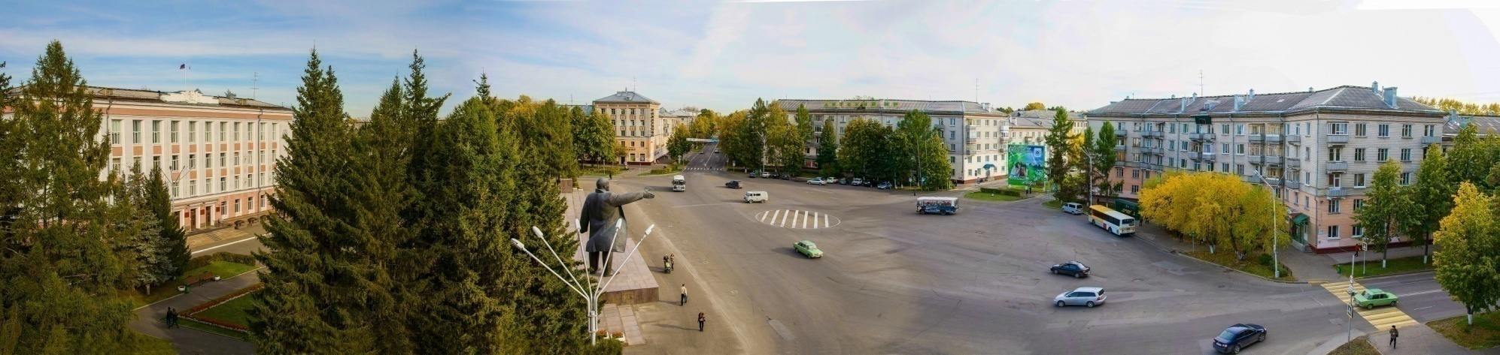
СВЕДЕНИЯ О ПЛАНИРУЕМЫХ РАСХОДАХ НА РЕАЛИЗАЦИЮ ПРОГРАММ

Slide 21


Группировка муниципальных программ по их направленности на решение задач социально-экономического развития ЗАТО Северск на 2023 год
Городская среда и инженерная инфраструктура
(1 051,9 млн руб.)
Совершенствование действующей системы муниципального управления
(174,7 млн руб.)
Социальная инфраструктура
(3 296,1 млн руб.)
Диверсификация экономики
(7,7 млн.руб.)
Развитие образования
(2 287,0 млн руб.)
Дорожная деятельность и трансп.обсл. (535,9 млн руб.)
Эффективное управление муниципальным имуществом (99,4 млнруб.)
Развитие предпринимательства (7,7 млн.руб.)
Развитие культуры и туризма (411,0 млн руб.)
Улучшение качественного состояния объектов бл-ва и озеленения (196,2 млн руб.)
Эффективное управление муниципальными финансами (57,4 млн руб.)
Развитие физической культуры и спорта
(394,5 млн руб.)
Повышение энергоэффектив-ности (134,6 млн руб.)
Улучшение жизнедеятельности внегородских территорий
(65,9 млн руб.)
Цифровое развитие ЗАТО Северск
(17,9 млн руб.)
Молодежная политика
(111,7 млн руб.)
Обеспечение безопасности населения (63,5 млн.руб.)
Формирование благоприятного социального климата (91,5 млн руб.)
Комплексное развитие систем коммун. инфрастр. (21,2 млнруб.)
Общий объем исполнения программ
4 530,4 млн руб.
Непрограммные расходы
287,0 млн руб.
Профилактика алкоголизма, наркомании, токсикомании и ВИЧ-инфекции (0,4 млн руб.)
Обеспечения доступным и комфортным жильем граждан ЗАТО Северск (25,4 млн руб.)
Формирование современной городской среды (8,0 млн руб.)
Охрана окружающей среды
(1,2 млн руб.)

Slide 22
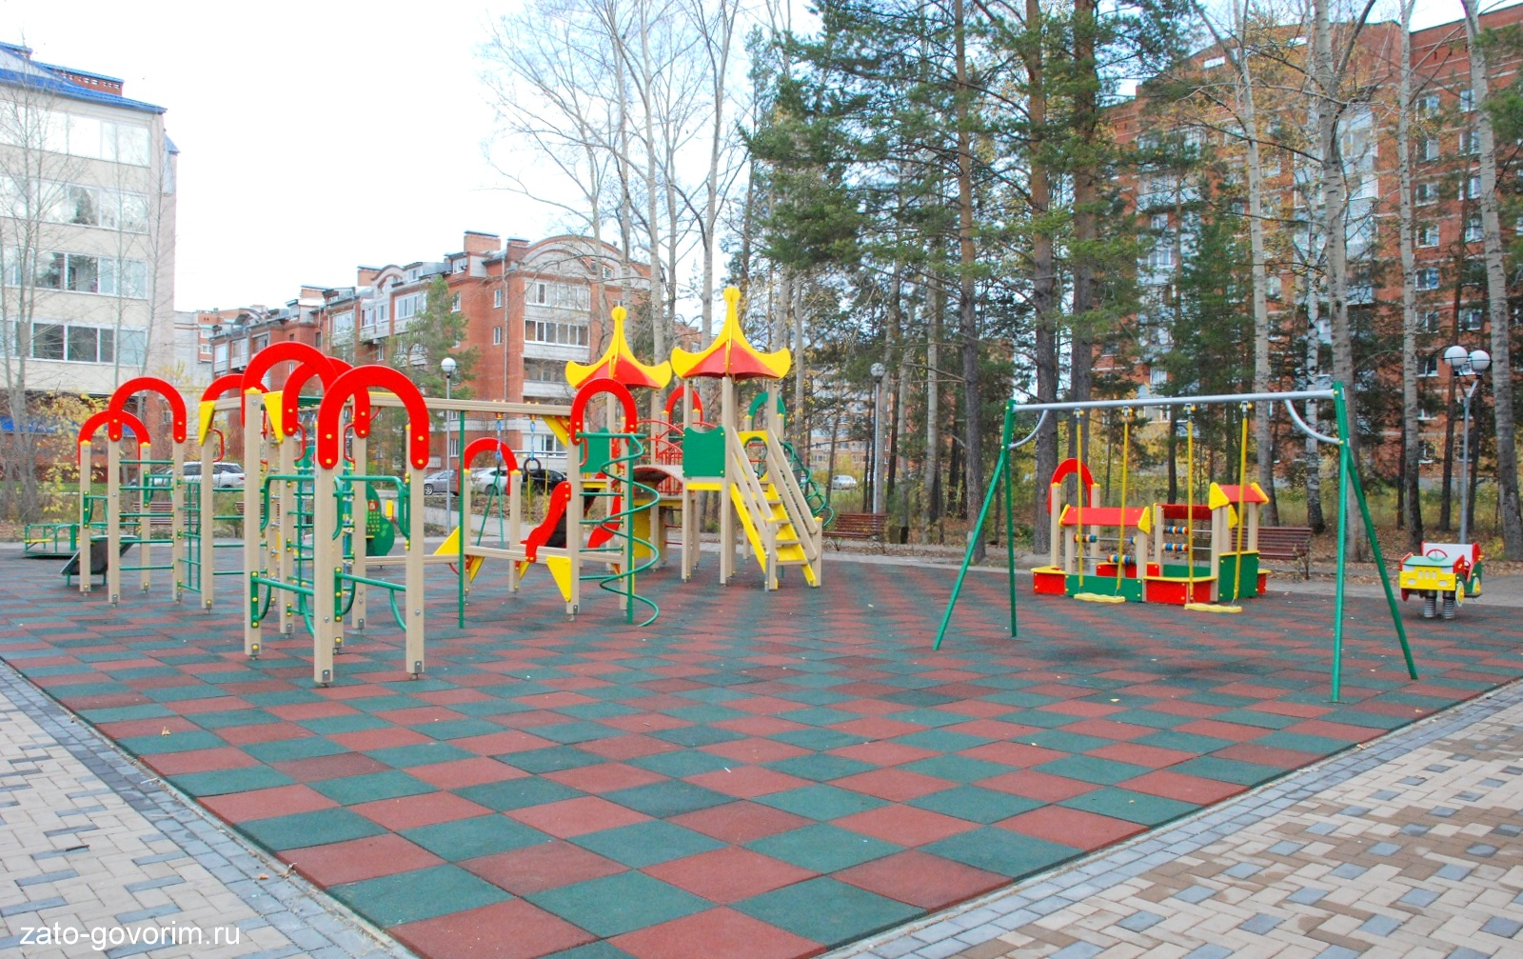
МУНИЦИПАЛЬНЫЕ ПРОГРАММЫ,
НАПРАВЛЕННЫЕ НА РЕШЕНИЕ ЗАДАЧИ
«МОДЕРНИЗАЦИЯ СОЦИАЛЬНЫХ ИНФРАСТУКТУР»

Slide 23
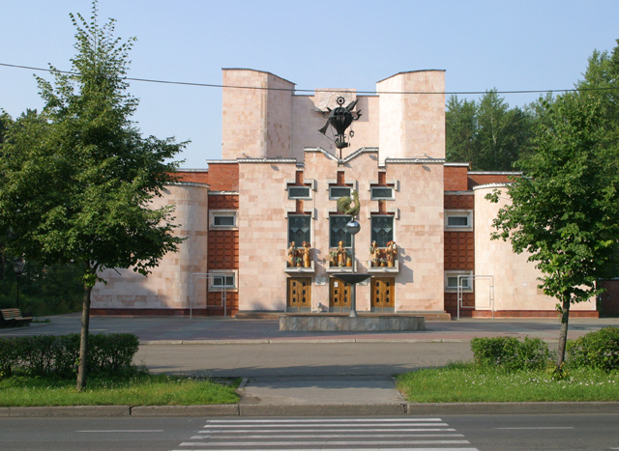
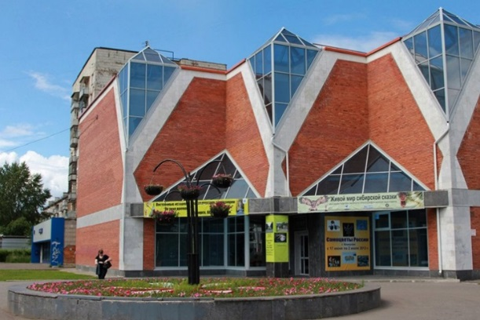
МУНИЦИПАЛЬНЫЕ ПРОГРАММЫ, НАПРАВЛЕННЫЕ
НА МОДЕРНИЗАЦИЮ СОЦИАЛЬНЫХ ИНФРАСТРУКТУР
Наименование | Факт 2021 | Факт 2022 | Утверж -дено 2023 | Утверж- дено 2024 | Утверж -дено 2025
 | млн руб.
1.Развитие образования | 2 416,7 | 2 622,1 | 2 287,0 | 2 060,2 | 2 060,5
2.Развитие физической культуры и спорта | 390,2 | 400,1 | 394,5 | 310,7 | 294,2
3.Развитие культуры и туризма | 556,7 | 588,8 | 411,0 | 308,9 | 309,1
4.Социальная поддержка населения/ с 2021 года Формирование благоприятного социального климата в ЗАТО Северск | 98,7 | 92,9 | 91,5 | 77,8 | 77,5
5.Молодежная политика | 114,2 | 117,3 | 111,7 | 79,6 | 80,0
6.Профилактика алкоголизма, наркомании и ВИЧ | 1,0 | 0,4 | 0,4 | 0,4 | 0,4
ВСЕГО РАСХОДЫ ПО ПРОГРАММАМ НА МОДЕРНИЗАЦИЮ СОЦИАЛЬНЫХ ИНФРАСТРУКТУР | 3 577,5 | 3 821,6 | 3 296,1 | 2 837,6 | 2 821,7
УДЕЛЬНЫЙ ВЕС В ОБЩИХ РАСХОДАХ | 71,2 | 72,0 | 68,4 | 72,9 | 72,6

Slide 24

МП «Развитие образования в ЗАТО Северск»
Ответственный исполнитель:
Управление образования Администрации ЗАТО Северск
Цель программы:
Обеспечение целенаправленного процесса воспитания и обучения в интересах личности и общества
В рамках программы обеспечивается деятельность:
22 дошкольных образовательных организаций;
18 общеобразовательных школ;
1 учреждение дополнительного образования;
2 иных учреждения.
Показатель 1:
Удельный вес численности обучающихся по основным общеобразовательным программам, участвующих в олимпиадах и конкурсах различного уровня, в общей численности обучающихся по основным общеобразовательным программам, %
%
Показатель 2:
Доля детей в возрасте от одного года до шести лет, состоящих на учете для определения в муниципальные дошкольные образовательные учреждения, в общей численности детей в возрасте от 1 года до 6 лет, %
%

Slide 25
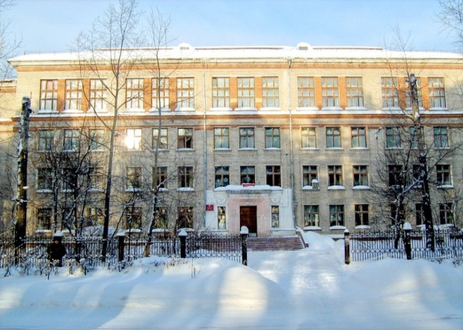
МП «Развитие образования в ЗАТО Северск»
Цель программы:
Обеспечение целенаправленного процесса воспитания и обучения в интересах личности и общества
Направление расходов | Факт 2022 млн руб. | Утверждено 2023 млн руб. | Утверждено 2024 млн руб. | Утверждено 2025 млн руб.
ПП 1 «Организация деятельности образовательных организаций ЗАТО Северск, организация работы по развитию форм жизнеустройства детей-сирот …» | 2 411,7 | 2 169,2 | 1 950,6 | 1 950,9
организация деятельности дошкольных учреждений | 1 172,9 | 1 064,0 | 940,5 | 940,7
организация деятельности общеобразовательных учреждений и МБУ ДО «Центр «Поиск» | 1 236,6 | 1 105,2 | 1 010,1 | 1 010,3
участие в региональном проекте «Патриотическое воспитание граждан Российской Федерации» | 2,2 | 0 | 0 | 0
ПП 2 «Развитие инфраструктуры образования» | 106,8 | 3,7 | 0 | 0
участие в региональном проекте «Цифровая образовательная среда» | 24,4 | 0 | 0 | 0
ПП 3 «Организация деятельности МАУ «РЦО» и МКУ «ЦБОУ»» | 74,0 | 77,5 | 73,9 | 73,9
ПП 4 «Развитие системы выявления, сопровождения и поддержки одаренных детей» | 1,2 | 1,5 | 0,7 | 0,7
ПП 6 «Педагогические кадры» | 0,2 | 0,2 | 0,2 | 0,2
Обеспечивающая подпрограмма | 28,1 | 34,9 | 34,8 | 34,8
ВСЕГО по муниципальной программе | 2 622,0 | 2 287,0 | 2 060,2 | 2 060,5

Slide 26
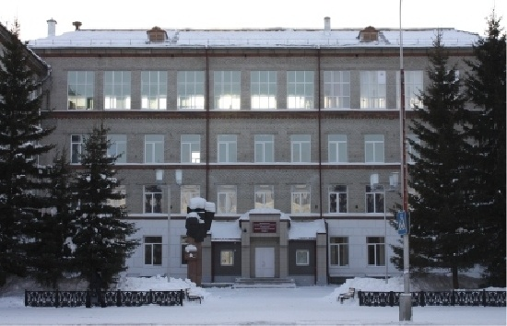

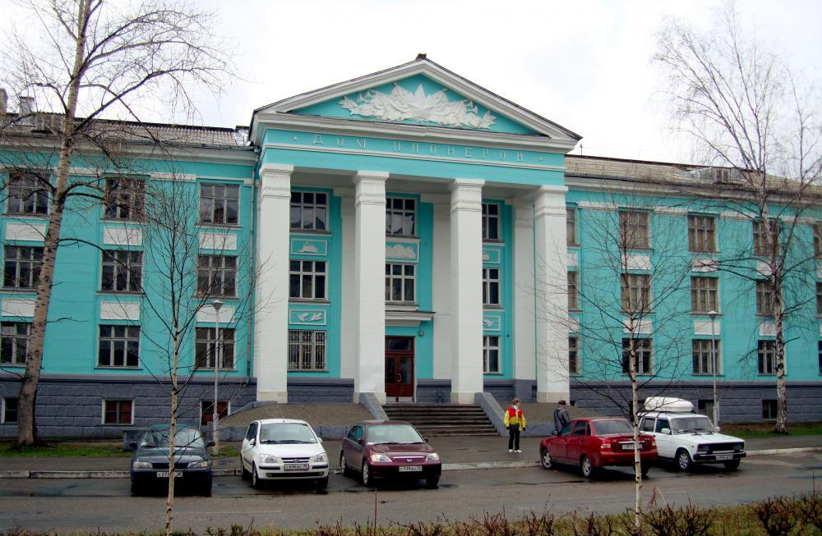
МП «Развитие образования в ЗАТО Северск»
Численность «целевых групп»
Целевые группы:
дети в возрасте от 1 года до 8 лет
дети в возрасте от 6 до 17 лет
Стоимость содержания 1 ребенка
за счет средств бюджета составит:
в детском саду - 18,1 тыс.руб. в месяц;
в школах - 7,0 тыс.руб. в месяц
Средняя стоимость содержания 1 ребенка в детском саду за счет средств родителей составит 1,9 тыс.руб. в месяц

Slide 27
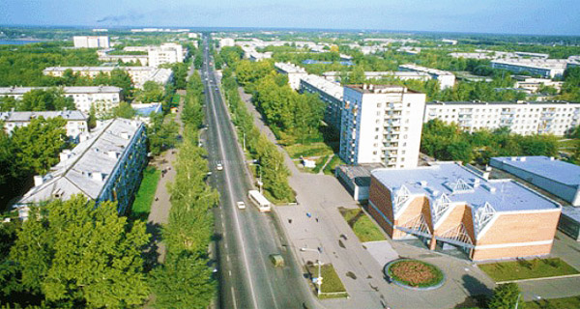
МП «Формирование социального климата в ЗАТО Северск»
Ответственный исполнитель:
Отдел социальной поддержки населения
Администрации ЗАТО Северск
Цель программы:
Повышение уровня и качества жизни граждан, нуждающихся в социальной поддержке, обеспечение доступности предоставления различных услуг в сфере социального обслуживания и помощи слабо защищенным слоям населения
Основные показатели результативности программы
Показатель 1:
Численность граждан, получающих социальную поддержку, чел.
Показатель 2:
Численность детей-сирот и детей, оставшихся без попечения родителей, приемных родителей, получивших социальную поддержку, чел.
Показатель 3:
Доля социально ориентированных некоммерческих организаций, которым предоставлена поддержка, от общего количества обратившихся социально ориентированных некоммерческих организаций, %

Slide 28


МП «Формирование социального климата в ЗАТО Северск»
в рамках программы предусмотрены расходы на:
предоставление скидки по оплате коммунальных услуг жителям внегородских территорий
выплаты гражданам,
оказавшимся в трудной жизненной ситуации
(млн.руб.)
Направление расходов | Утверждено 2023 | Утверждено 2024 | Утверждено 2025
ПП 1 «Реализация социальных мер (льгот) для отдельных категорий граждан и поддержка социально ориентированных некоммерческих организаций» | 26,5 | 12,8 | 12,5
ПП 2 «Доступная среда» | - | - | -
ПП 3 «Опека детей-сирот и детей, оставшихся без попечения родителей» | 65,0 | 65,0 | 65,0
ВСЕГО по муниципальной программе | 91,5 | 77,8 | 77,5

Slide 29
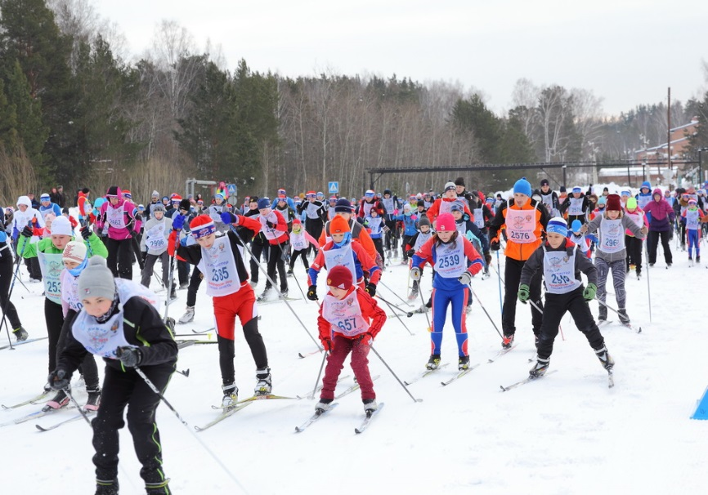
МП «Развитие физической культуры и спорта в ЗАТО Северск»
Ответственный исполнитель:
Управление молодежной и семейной политики, физической культуры и спорта Администрации ЗАТО Северск
Цель программы:
Создание условий, обеспечивающих возможность населению ЗАТО Северск систематически заниматься физической культурой и спортом
Показатель 1:
Доля населения ЗАТО Северск, систематически занимающегося физической культурой и спортом, %
Показатель 2:
Уровень обеспеченности населения спортивными сооружениями, исходя из единовременной пропускной способности объектов спорта, %
Численность «целевой группы» (учащихся спортивных школ)
составит 4 200 человек
Стоимость обучения
1 ребенка составит
7,2 тыс.руб. в месяц
Целевая группа:
дети в возрасте от 5 до 18 лет

Slide 30
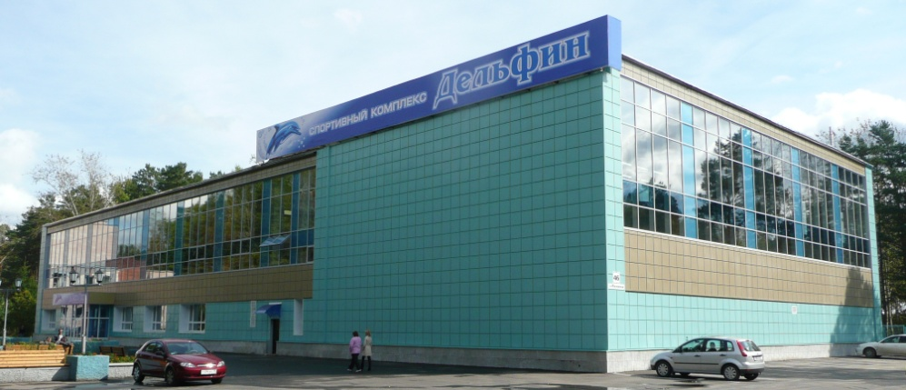
МП «Развитие физической культуры
и спорта в ЗАТО Северск»
В рамках программы:
обеспечивается деятельность
6 спортивных школ;
предусмотрены расходы на выплату стипендий одарённым спортсменам.
(млн.руб.)
Направление расходов | Утверждено 2023 | Утверждено 2024 | Утверждено 2025
ПП 1 «Развитие физической культуры и массового спорта», | 29,9 | 29,9 | 13,5
развитие массового спорта, проведение соревнований | 2,4 | 0,4 | 0,4
строительство, приобретение, реконструкция и капитальный ремонт объектов спортивного назначения | 14,3 | 16,4 | 0,0
региональный проект «Спорт –норма жизни» | 13,2 | 13,1 | 13,1
ПП 2 «Развитие системы подготовки спортивного резерва» | 363,8 | 280,8 | 280,7
предоставление дополнительного образования физкультурно-спортивной направленности | 361,6 | 280,8 | 280,7
обеспечение спортивных сборных команд, поддержка спортсменов и их тренеров | 2,2 | 0,0 | 0,0
ПП 3 «Развитие детско-юношеского и массового хоккея» | 0,8 | 0,0 | 0,0
ВСЕГО по муниципальной программе | 394,5 | 310,7 | 294,2

Slide 31
МП «Молодежная политика в ЗАТО Северск»
Ответственный исполнитель:
Управление молодежной и семейной политики, физической культуры и спорта Администрации ЗАТО Северск
Цель программы:
Реализация потенциала молодежи, создание условий для включения молодежи в социально-экономическую, политическую и культурную жизнь общества
Показатель 1:
Доля молодежи, участвующей в мероприятиях, направленных на гражданское и патриотическое воспитание детей и молодежи, % от общей численности молодежи от 14 до 30 лет
Показатель 2:
Численность детей школьного возраста, охваченных организованными формами отдыха и оздоровления, чел.
Показатель 3:
Количество участников мероприятий, направленных на возрождение семейных традиций, воспитание у молодежи позитивного отношения к семейным традициям, чел.
Показатель 4:
Количество молодых семей, улучшивших жилищные условия при получении социальной выплаты, семей

Slide 32

МП «Молодежная политика в ЗАТО Северск»
В рамках программы :
обеспечивается деятельность 2 загородных оздоровительных лагерей;
обеспечивается временная занятость и трудоустройство подростков;
предоставляются выплаты молодым семьям на приобретение жилья
(млн.руб.)
Направление расходов | Утверждено 2023 | Утверждено 2024 | Утверждено 2025
ПП 1 «Молодежь ЗАТО Северск», из них: | 7,0
выдача молодым семьям социальных выплат на приобретение (строительство) жилья | 4,4
временная занятость подростков в каникулярное время | 2,1
ПП 2 «Семейная политика ЗАТО Северск», из них: | 85,2 | 61,6 | 61,6
организация отдыха в каникулярное время | 27,8 | 24,2 | 24,2
функционирование детских оздоровительных лагерей | 57,2 | 37,4 | 37,4
Обеспечивающая подпрограмма | 19,5 | 18,0 | 18,4
ВСЕГО по муниципальной программе | 111,7 | 79,6 | 80,0

Slide 33
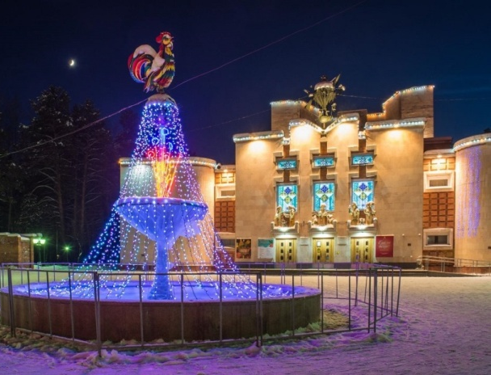

МП «Развитие культуры и туризма в ЗАТО Северск»
Ответственный исполнитель:
Управление культуры Администрации ЗАТО Северск
Цель программы:
Повышение качества и доступности услуг в сфере культуры и туризма в ЗАТО Северск
Показатель 1:
Увеличение числа посещений организаций культуры, тыс. чел.
Показатель 2:
Доля муниципальных учреждений культуры, здания которых находятся в аварийном состоянии или требуют капитального ремонта,
в общем количестве муниципальных учреждений культуры, %
Показатель 3:
Количество благоустроенных, капитально отремонтированных, реконструированных объектов туристской инфраструктуры, единиц
Численность «целевой группы»
(учащихся школ дополнительного художественного образования) составит 3 180 человек
Стоимость обучения 1 ребенка составит
3,4 тыс.руб. в месяц
Целевая группа:
дети в возрасте
от 6 до 17 лет

Slide 34
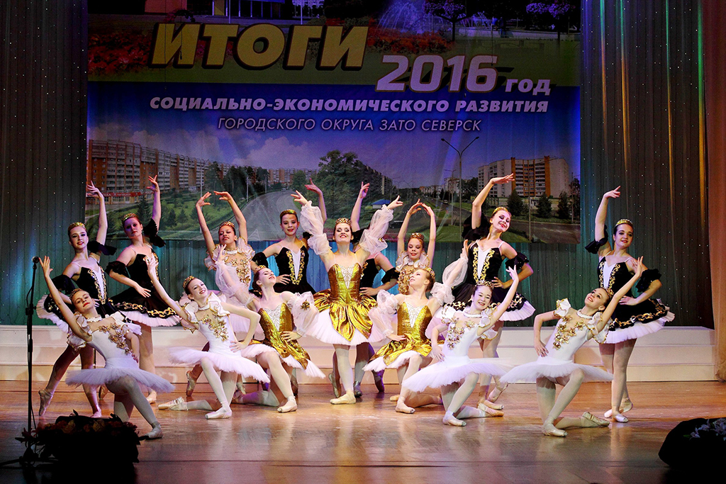
МП «Развитие культуры и туризма в ЗАТО Северск»
(млн.руб.)
Направления расходов | Утверждено 2023 | Утверждено 2024 | Утверждено 2025
ПП 1 «Развитие культуры в ЗАТО Северск», из них: | 398,8 | 297,8 | 297,9
предоставление дополнительного художественного образования | 128,0 | 88,7 | 88,7
предоставление населению услуг учреждениями культуры | 256,6 | 202,5 | 202,6
развитие материально-технической базы учреждений культуры | 2,9 | 0,5 | 0,5
организация и проведение культурно-массовых и творческих мероприятий, поддержка творческой деятельности учреждений культуры, их работников и иных организаций в сфере культуры | 11,3 | 6,1 | 6,1
ПП 2 «Развитие туризма на территории ЗАТО Северск» | 0,1 | 0,0 | 0,0
Обеспечивающая подпрограмма | 12,1 | 11,1 | 11,1
ВСЕГО по муниципальной программе | 411,0 | 308,9 | 309,0

Slide 35
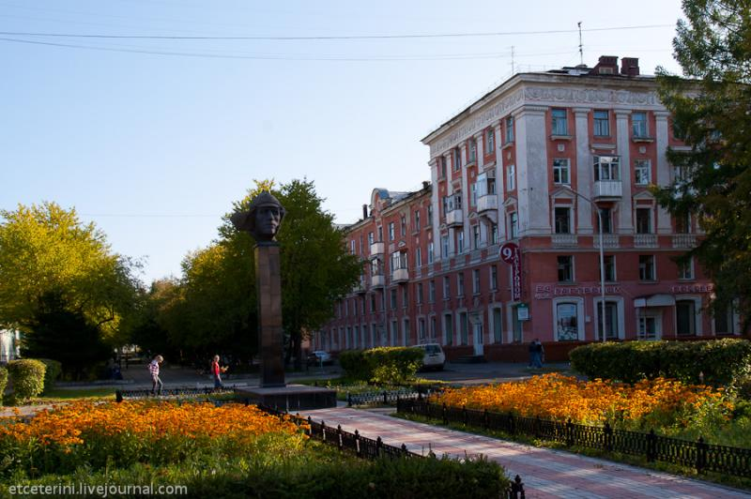
МП «Профилактика алкоголизма, наркомании, токсикомании
и ВИЧ-инфекции среди подростков и молодежи ЗАТО Северск»
Ответственный исполнитель:
Отдел социальной поддержки населения Администрации ЗАТО Северск
Цель программы:
Снижение распространенности наркомании, алкоголизма, ВИЧ-инфекции в молодежной среде
Показатель 1:
Численность молодежи в возрасте от 13 до 18 лет, относящихся к «группе риска», человек
(млн.руб.)
Направление расходов | Утверждено 2023 | Утверждено 2024 | Утверждено 2025
ПП 1 «Совершенствование форм и методов профилактики злоупотребления спиртными напитками и психоактивными веществами» | 0,3 | 0,3 | 0,3
ПП 2 «Мониторинг распространения потребления психоактивных веществ среди подростков и молодежи ЗАТО Северск» | 0,1 | 0,1 | 0,1
ВСЕГО по муниципальной программе | 0,4 | 0,4 | 0,4

Slide 36
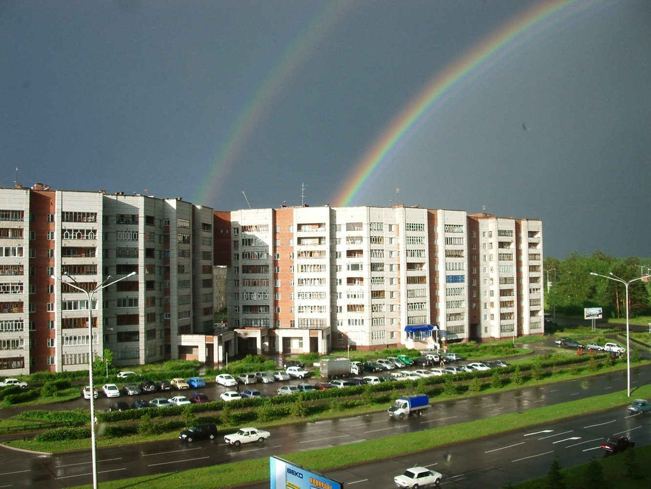
МУНИЦИПАЛЬНЫЕ ПРОГРАММЫ,
НАПРАВЛЕННЫЕ НА РЕШЕНИЕ ЗАДАЧИ
«МОДЕРНИЗАЦИЯ ГОРОДСКОЙ СРЕДЫ И ИНЖЕНЕРНЫХ ИНФРАСТУКТУР»

Slide 37
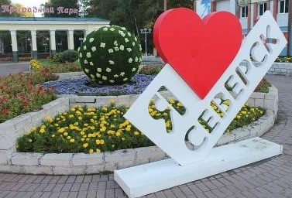
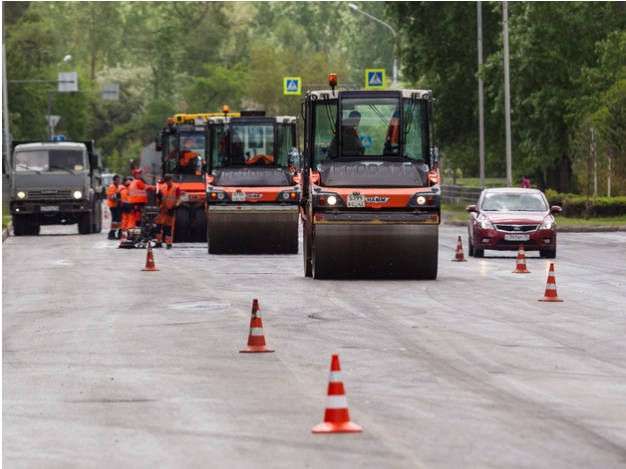
МУНИЦИПАЛЬНЫЕ ПРОГРАММЫ,
НАПРАВЛЕННЫЕ НА МОДЕРНИЗАЦИЮ
ГОРОДСКОЙ СРЕДЫ
И ИНЖЕНЕРНЫХ
ИНФРАСТРУКТУР
Наименование | Факт 2021 | Факт 2022 | Утверждено 2023 | Утверждено 2024 | Утверждено 2025
 | млн руб.
Улучшение качественного состояния объектов благоустройства и озеленения города Северска | 170,9 | 195,8 | 196,2 | 152,9 | 173,0
Дорожная деятельность и транспортное обслуживание на территории ЗАТО Северск | 479,1 | 517,5 | 535,9 | 313,2 | 276,0
Обеспечения доступным и комфортным жильем граждан | 20,6 | 25,9 | 25,4 | 5,0 | 5,0
Обеспечение безопасности населения | 60,1 | 53,5 | 63,5 | 55,3 | 45,2
Повышение энергоэффективности | 44,1 | 38,2 | 134,6 | 32,9 | 32,9
Улучшение жизнедеятельности внегородских территорий | 76,0 | 81,0 | 65,9 | 48,0 | 48,0
Охрана окружающей среды | 0,9 | 0,8 | 1,2 | 1,2 | 1,2
Формирование современной городской среды | 66,8 | 46,4 | 8,0 | 3,3 | 3,3
Комплексное развитие систем коммунальной инфраструктуры | 78,6 | 54,4 | 21,2 | 8,2 | 0,7
ВСЕГО РАСХОДЫ ПО ПРОГРАММАМ | 997,1 | 1 013,5 | 1 051,9 | 620,0 | 585,3
УДЕЛЬНЫЙ ВЕС В ОБЩИХ РАСХОДАХ | 19,8 | 19,1 | 21,8 | 15,9 | 15,1

Slide 38
МП «Улучшение качественного состояния объектов благоустройства
и озеленения города Северска»
Ответственный исполнитель:
Управление жилищно-коммунального хозяйства, транспорта и связи Администрации ЗАТО Северск
Цель программы:
Формирование благоприятной, комфортной и безопасной среды для проживания и жизнедеятельности населения г.Северска
Показатель 1:
Количество обращений жителей города в ландшафтную комиссию с целью сноса или формовочной обрезки деревьев на территории города Северска, ед.
Показатель 2:
Доля жителей, удовлетворенных благоустройством города Северск от числа участников онлайн-опросов на официальных интернет-ресурсах ЗАТО Северск, %
Показатель 3:
Доля объектов с обновленными элементами благоустройства относительно общего количества объектов, подлежащих обновлению (нарастающим итогом), %.
Показатель 4:
Количество выданных за год предписаний надзорных органов, направленных на улучшение санитарного состояния города Северска, ед.

Slide 39
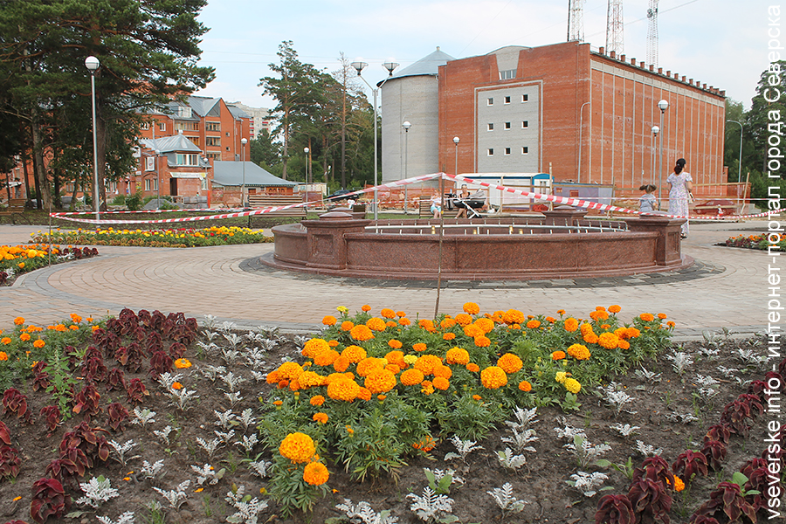
МП «Улучшение качественного состояния объектов благоустройства
и озеленения города Северска»
В рамках программы
на 2023 год:
предусмотрено 34,0 млн.руб. на благоустройство внутриквартальных территорий;
предусмотрено 67,1 млн.руб. на строительство муниципального общественного кладбища ;
предусмотрено 3,7 млн.руб. на содержание животных без владельцев
(млн.руб.)
Направление расходов | Утверждено 2023 | Утверждено 2024 | Утверждено 2025
ПП 1 «Озеленение города Северска» | 24,6 | 21,4 | 21,4
ПП 2 «Благоустройство города Северска» | 69,2 | 53,1 | 39,1
ПП 3 «Создание комфортной среды в местах массового посещения на территории города Северска» | 67,1 | 43,2 | 77,3
Обеспечивающая подпрограмма УЖКХ ТиС | 35,3 | 35,2 | 35,2
ВСЕГО по муниципальной программе | 196,2 | 152,9 | 173,0

Slide 40
МП «Дорожная деятельность и транспортное обслуживание на территории ЗАТО Северск»
Ответственный исполнитель:
Управление жилищно-коммунального хозяйства, транспорта и связи Администрации
Цель программы:
Улучшение состояния улично-дорожной сети и качества транспортного обслуживания на территории ЗАТО Северск
Показатель 1:
Доля протяженности автомобильных дорог общего пользования местного значения, не отвечающих нормативным требованиям, в общей протяженности автомобильных дорог общего пользования местного значения, %
Показатель 2:
Транспортный риск (число лиц, погибших в дорожно-транспортных происшествиях, на 10 тыс. транспортных средств)
Показатель 3:
Доля исполненных предписаний надзорных органов по вопросам состояния и качества содержания объектов улично-дорожной сети, %
Показатель 4:
Число пассажиров, перевезенных общественным транспортом за отчетный период (год), млн. чел

Slide 41
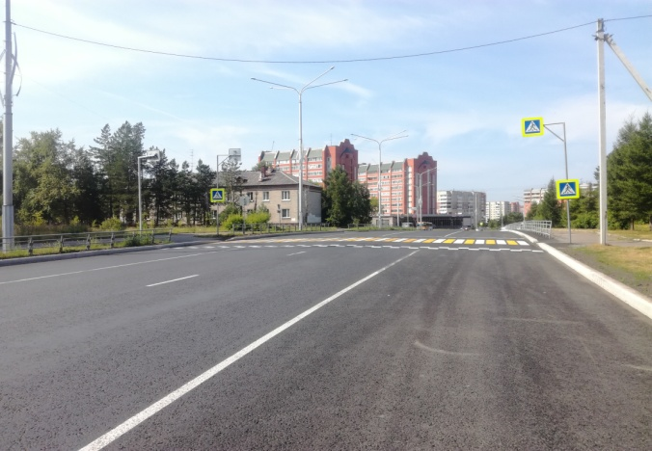
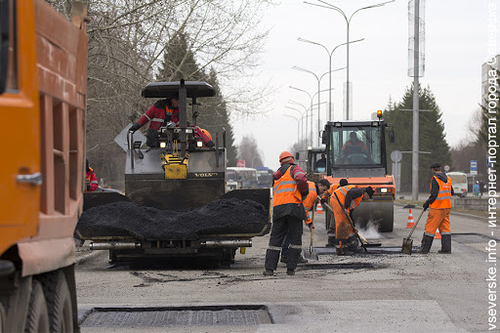
МП «Дорожная деятельность и транспортное обслуживание на территории ЗАТО Северск»
В рамках программы
на 2023 год:
предусмотрено 216,0 млн.руб. на ремонт автодорог;
предусмотрено 9,7 млн.руб.
на содержание дорог пром.зоны;
предусмотрено 8,7 млн.руб.
на разметку дорог
(млн.руб.)
Направление расходов | Утверждено 2023 | Утверждено 2024 | Утверждено 2025
ПП 1 «Строительство и ремонт объектов улично-дорожной сети» | 216,0 | 63,0 | 63,0
ПП 2 «Повышение безопасности дорожного движения на территории ЗАТО Северск» | 20,6 | 5,9 | 5,9
ПП 3 «Обеспечение сохранности и доступности автомобильных дорог г.Северска, улучшение транспортной инфраструктуры» | 259,3 | 209,2 | 172,0
ПП 4 «Транспортное обслуживание населения в границах ЗАТО Северск» | 12,1 | 7,3 | 7,2
Обеспечивающая подпрограмма УКС Администрации ЗАТО Северск | 27,9 | 27,9 | 27,9
ВСЕГО по муниципальной программе | 535,9 | 313,2 | 276,0

Slide 42
МП «Повышение энергоэффективности в ЗАТО Северск»
Ответственный исполнитель:
Управление жилищно-коммунального хозяйства, транспорта и связи Администрац
Цель программы:
Повышение энергоэффективности в ЗАТО Северск
Холодная вода,
многоквартирные дома
Горячая вода,
многоквартирные дома
Показатель 1:
Удельная величина потребления энергетических ресурсов (водоснабжение),
куб.метров на 1 человека
Холодная вода,
мун.учреждения
Горячая вода,
мун.учреждения
Показатель 2:
Удельная величина потребления энергетических ресурсов (теплоснабжение),
Гкал на 1 кв. метр общей площади помещений
Теплоэнергия,
многоквартирные дома
Теплоэнергия,
муниципальными бюджетными
учреждениями и ОМСУ
Электроэнергия,
многоквартирные дома
Показатель 3:
Удельная величина потребления энергетических ресурсов (электроснабжение),
кВт*ч на 1 человека
Электроэнергия,
муниципальными бюджетными
учреждениями и ОМСУ

Slide 43
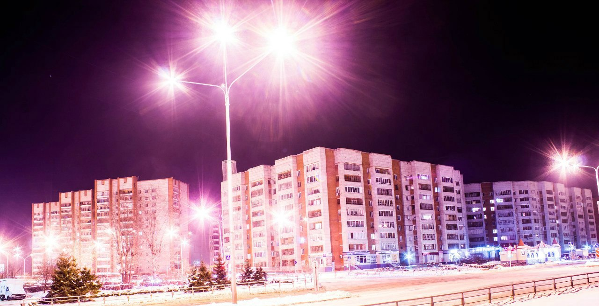
МП «Повышение энергоэффективности в ЗАТО Северск»
В рамках программы предусмотрены расходы на:
установку приборов учета коммунальных ресурсов в жилищном фонде;
организацию уличного освещения
модернизацию освещения пешеходных переходов
строительство сетей газоснабжения от ГРС к участкам ТОР
(млн.руб.)
Направление расходов | Утверждено 2023 | Утверждено 2024 | Утверждено 2025
ПП 1 «Повышение энергетической эффективности в муниципальном и жилищном секторе» | 1,4 | 0,2 | 0,2
ПП 2 «Развитие сетей энергоснабжения в ЗАТО Северск» | 133,2 | 32,7 | 32,7
ВСЕГО по муниципальной программе | 134,6 | 32,9 | 32,9

Slide 44
МП «Обеспечение доступным и комфортным жильем граждан ЗАТО Северск»
Ответственный исполнитель:
Управление жилищно-коммунального хозяйства, транспорта и связи Администрации ЗАТО Северск
Цель программы:
Повышение доступности и качества жилищного обеспечения населения ЗАТО Северск
Основные показатели результативности программы
Показатель 1:
Доля аварийного жилищного фонда в общей площади жилищного фонда, %
Показатель 2:
Доля помещений, находящихся в муниципальной собственности, требующих проведения ремонта, в общей площади муниципального жилищного фонда, %
Показатель 3:
Доля МКД, в которых выполнен выборочный капитальный ремонт, от общего количества МКД, включенных в Региональную программу капитального ремонта, %

Slide 45

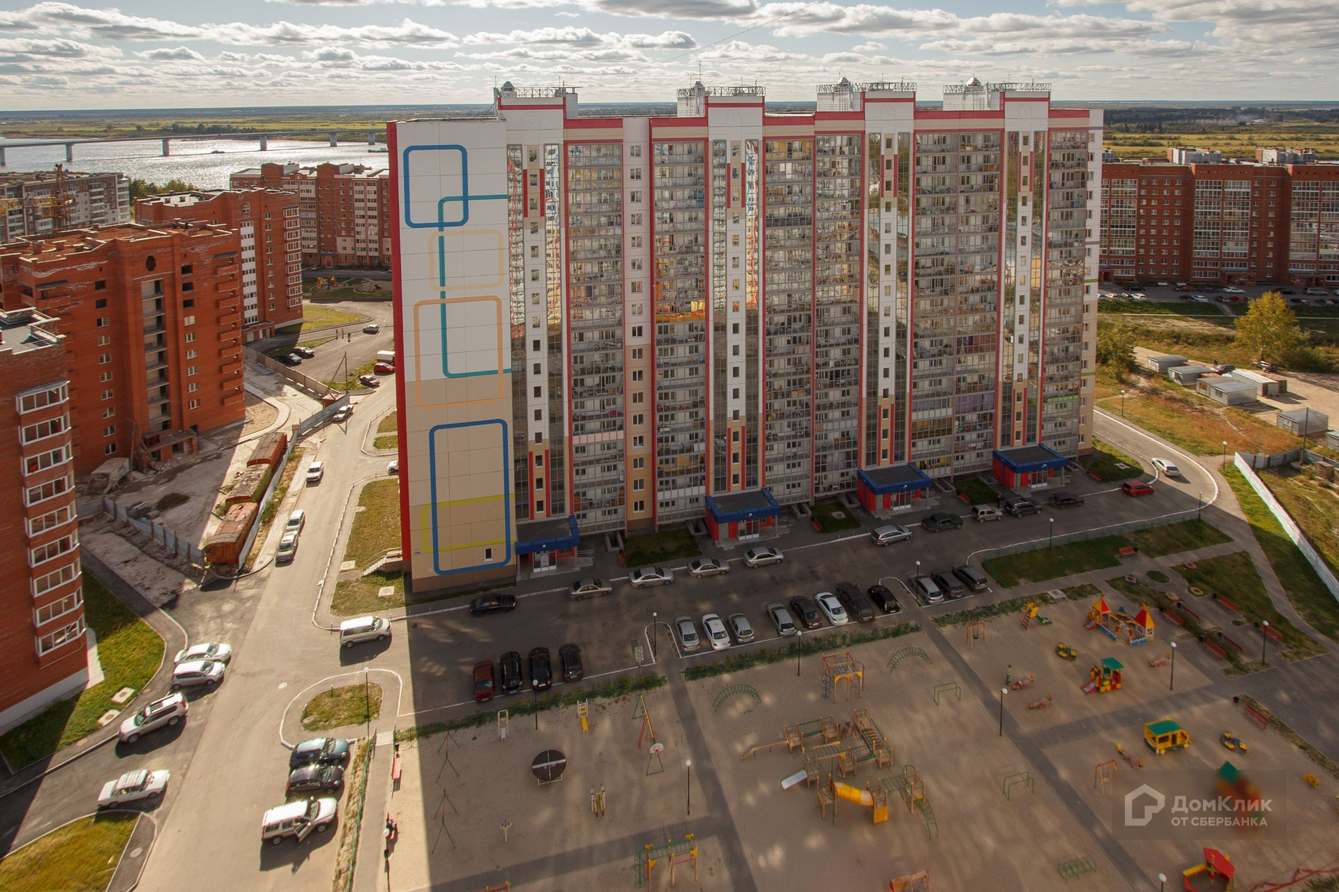
МП «Обеспечение доступным и комфортным жильем граждан ЗАТО Северск»
(млн.руб.)
Направление расходов | Утверждено 2023 | Утверждено 2024 | Утверждено 2025
ПП 1 «Строительство (приобретение) жилья и ликвидация аварийного жилищного фонда в ЗАТО Северск» | 5,2 | 1,3 | 1,3
реализация проекта «Губернаторская ипотека» на территории Томской области» | 1,2
ПП 2 «Содержание и управление многоквартирными домами в ЗАТО Северск» | 20,2 | 3,7 | 3,7
ремонт жилых помещений, находящихся в муниципальной собственности | 4,9 | 0,5 | 0,5
взносы за капитальный ремонт общего имущества в многоквартирных домах в части муниципального жилищного фонда | 11,0 | 2,5 | 2,5
ВСЕГО по муниципальной программе | 25,4 | 5,0 | 5,0

Slide 46
МП «Формирование современной городской среды ЗАТО Северск»
Ответственный исполнитель:
Управление жилищно-коммунального хозяйства, транспорта и связи
Администрации ЗАТО Северск
Цель программы:
Повышение уровня благоустройства территории ЗАТО Северск
Основные показатели результативности программы
Показатель 1:
Доля благоустроенных дворовых территорий от общего количества дворовых территорий, нарастающим итогом, %
Показатель 2:
Доля площади благоустроенных муниципальных территорий общего пользования от общей площади муниципальных территорий общего пользования, нарастающим итогом, %
Показатель 3:
Доля финансового участия заинтересованных лиц в выполнении дополнительного перечня работ по благоустройству дворовых территорий, %

Slide 47
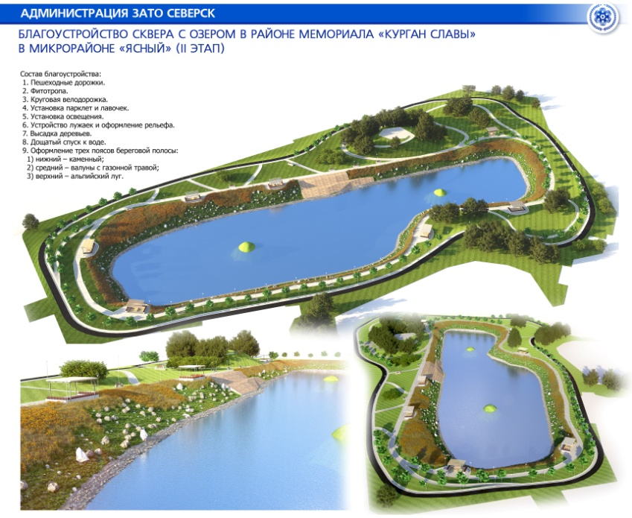
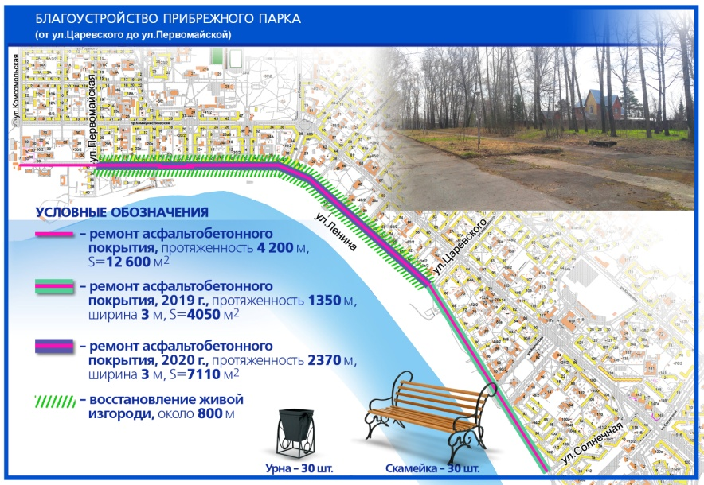
МП «Формирование современной городской среды ЗАТО Северск»
В рамках программы запланированы расходы на обеспечение условий софинансирования для выполнения работ по благоустройству общественных пространств
Объем финансирования за счет средств вышестоящих бюджетов будет определен при исполнении бюджета в 2023 году
(млн.руб.)
Направление расходов | Утверждено 2023 | Утверждено 2024 | Утверждено 2025
Благоустройство дворовых территорий | 3,5 | - | -
Благоустройство общественных пространств, из них: | 4,5 | 3,3 | 3,3
Региональный проект «Формирование комфортной городской среды» | 3,3 | 3,3 | 3,3
Всего: | 8,0 | 3,3 | 3,3

Slide 48
МП «Улучшение жизнедеятельности внегородских
территорий ЗАТО Северск»
Ответственный исполнитель:
Управление по внегородским территориям Администрации ЗАТО Северск
Цель программы:
Формирование комфортной среды проживания на внегородских территориях
Основные показатели результативности программы
Доля отремонтированных дорог, не соответствовавших нормативам (по отношению к общей площади дорог), %
Оказание государственной поддержки субъектам малых форм хозяйствования , ед.
Доля обеспеченных теплоснабжением
и водоснабжением жилых многоквартирных домов,
не имеющих приборов учета,
от общего количества многоквартирных домов, %

Slide 49
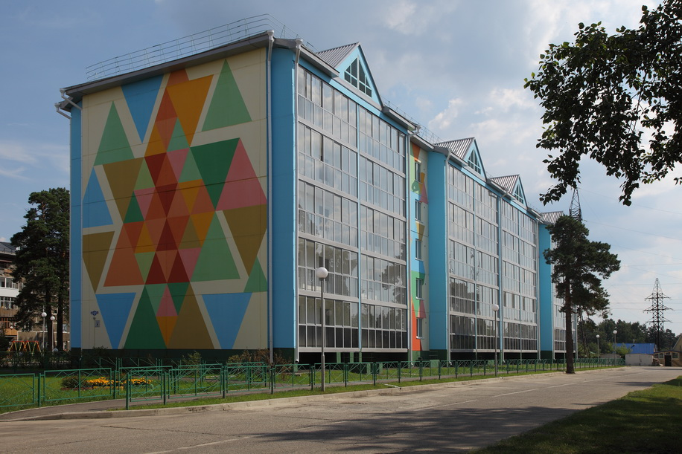
МП «Улучшение жизнедеятельности внегородских территорий
ЗАТО Северск»
Цель программы:
Формирование комфортной среды проживания на внегородских территориях
(млн.руб.)
Направление расходов | Утверж дено 2023 | Утверж дено 2024 | Утверж дено 2025
ПП 1 «Содержание и ремонт улично-дорожной сети и благоустройство внегородских территорий ЗАТО Северск», из них: | 26,7 | 22,9 | 22,9
Основное мероприятие: содержание и ремонт улично-дорожной сети внегородских территорий ЗАТО Северск | 21,8 | 18,6 | 18,6
ПП 2 «Создание условий для развития субъектов малых форм хозяйствования и обеспечения граждан внегородских территорий услугами теплоснабжения и водоснабжения», из них: | 25,3 | 11,2 | 11,2
ВЦП «Возмещение ресурсоснабжающим организациям затрат в связи с оказанием услуг в сфере теплоснабжения и водоснабжения гражданам на внегородских территориях ЗАТО Северск» | 19,6 | 5,5 | 5,6
Обеспечивающая подпрограмма | 13,9 | 13,9 | 13,9
ВСЕГО по муниципальной программе | 65,9 | 48,0 | 48,0

Slide 50
МП «Охрана окружающей среды на территории ЗАТО Северск»
Ответственный исполнитель:
Отдел охраны окружающей среды Администрации ЗАТО Северск
Цель программы:
Повышение уровня экологической безопасности населения ЗАТО Северск и сохранение особо охраняемых природных территорий местного значения
Основные показатели результативности программы
Показатель 1:
Доля детей в возрасте от 5 до 18 лет, принимающих участие в экологических мероприятиях, от численности детей этой же возрастной группы, обучающихся
в образовательных учреждениях, %
Показатель 2:
Доля площади рекреационной зоны ООПТ, охваченной регулярной санитарной очисткой
и уборкой от отходов, %
(млн.руб.)
Направление расходов | Утверждено 2023 | Утверждено 2024 | Утверждено 2025
ПП 1 «Экологическое развитие ЗАТО Северск» | 0,1 | 0,1 | 0,1
ПП 2 «Содержание особо охраняемой природной территории местного значения «Озерный комплекс пос.Самусь ЗАТО Северск» | 1,1 | 1,1 | 1,1
ВСЕГО по муниципальной программе | 1,2 | 1,2 | 1,2

Slide 51
МП «Обеспечение безопасности населения на территории ЗАТО Северск»
Ответственный исполнитель:
Управление по делам защиты населения и территории от ЧС Администрации ЗАТО Северск
Цель программы:
Повышение уровня безопасности населения на территории ЗАТО Северск
Основные показатели результативности программы
Показатель 1:
Уровень преступности, преступлений на 100 тыс. населения, ед.
Показатель 2:
Доля муниципальных учреждений социальной сферы, в которых повысился уровень пожарной безопасности, %
Показатель 3:
Мероприятия, направленные на обеспечение безопасности в период весеннего половодья, % выполненных мероприятий

Slide 52
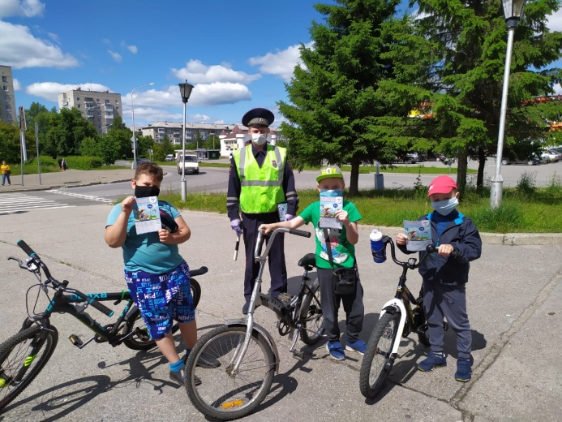
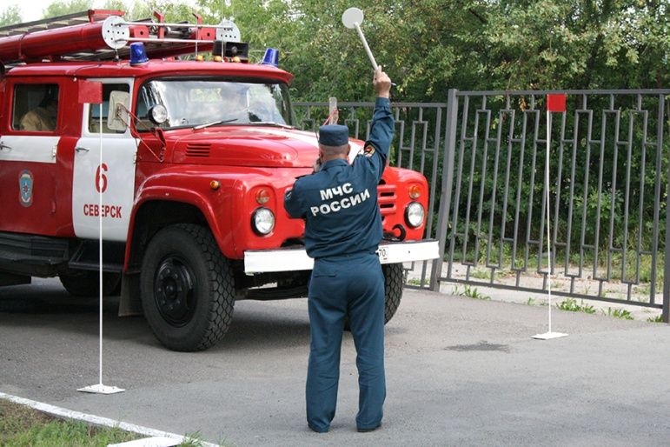
МП «Обеспечение безопасности населения на территории ЗАТО Северск»
(млн.руб.)
Направление расходов | Утверждено 2023 | Утверждено 2024 | Утверждено 2025
ПП 1 «Профилактика преступлений и иных правонарушений на территории ЗАТО Северск» | 3,6 | - | -
ПП 2 «Обеспечение первичных мер пожарной безопасности на территории ЗАТО Северск», в том числе: | 25,1 | 27,4 | 16,4
обеспечение пожарной безопасности в муниципальных учреждениях | 22,5 | 15,6 | 15,6
ПП 3 «Повышение уровня защиты населения и территории ЗАТО Северск от чрезвычайных ситуаций мирного и военного времени», в том числе: | 22,3 | 15,9 | 16,8
обеспечение деятельности МКУ ЕДДС | 15,2 | 9,8 | 9,8
Обеспечивающая подпрограмма | 12,5 | 12,0 | 12,0
ВСЕГО по муниципальной программе | 63,5 | 55,3 | 45,2

Slide 53

МУНИЦИПАЛЬНЫЕ ПРОГРАММЫ,
НАПРАВЛЕННЫЕ НА РЕШЕНИЕ ЗАДАЧИ
«СОВЕРШЕНСТВОВАНИЕ ДЕЙСТВУЮЩЕЙ СИСТЕМЫ МУНИЦИПАЛЬНОГО УПРАВЛЕНИЯ»

Slide 54
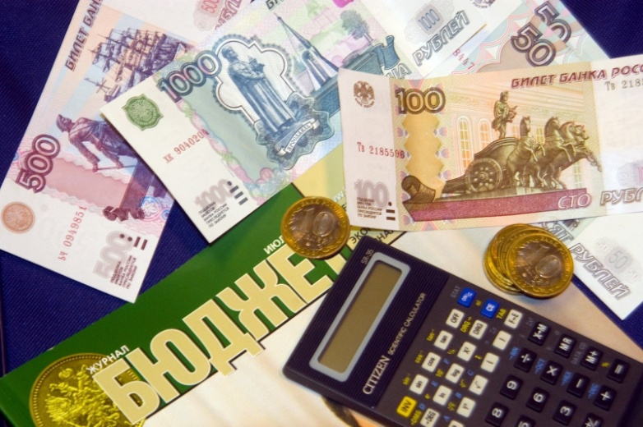
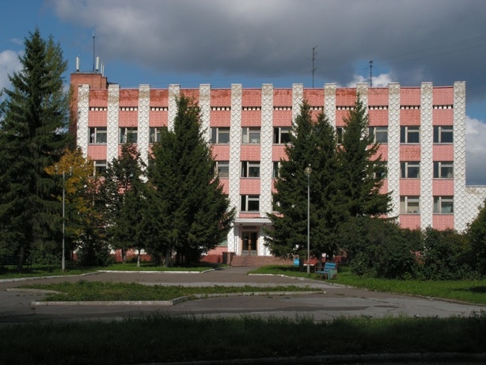
МУНИЦИПАЛЬНЫЕ ПРОГРАММЫ, НАПРАВЛЕННЫЕ
НА СОВЕРШЕНСТВОВАНИЕ ДЕЙСТВУЮЩЕЙ СИСТЕМЫ МУНИЦИПАЛЬНОГО УПРАВЛЕНИЯ
Наименование | Факт 2021 | Факт 2022 | Утверждено 2023 | Утверждено 2024 | Утверждено 2025
 | млн руб.
1.Эффективное управление муниципальным имуществом | 78,5 | 81,0 | 99,4 | 72,6 | 72,6
2.Эффективное управление мун.финансами | 41,6 | 48,5 | 57,4 | 66,9 | 55,3
3.Развитие информационного общества / с 2022 года Цифровое развитие ЗАТО Северск | 7,2 | 4,7 | 17,9 | 2,2 | 2,2
ВСЕГО РАСХОДЫ ПО ПРОГРАММАМ НА СОВЕРШЕНСТВОВАНИЕ ДЕЙСТВУЮЩЕЙ СИСТЕМЫ МУНИЦИПАЛЬНОГО УПРАВЛЕНИЯ | 127,3 | 134,2 | 174,7 | 141,7 | 130,1
УДЕЛЬНЫЙ ВЕС В ОБЩИХ РАСХОДАХ | 2,5 | 2,5 | 3,6 | 3,6 | 3,4

Slide 55

МП «Эффективное управление муниципальными финансами ЗАТО Северск»
Ответственный исполнитель:
Финансовое управление
Администрации ЗАТО Северск
Цель программы:
Обеспечение сбалансированности и устойчивости бюджета ЗАТО Северск, повышение качества управления муниципальными финансами
Показатель 1:
Доля расходов бюджета, сформированных в рамках муниципальных программ, не менее, %
Показатель 2:
Доля налоговых и неналоговых доходов бюджета
(за исключением поступлений по доп. нормативам отчислений) в общем объеме собственных доходов, %
Показатель 3:
Средняя балльная оценка финансового менеджмента главных распорядителей бюджетных средств
(млн.руб.)
Направление расходов | Утверждено 2023 | Утверждено 2024 | Утверждено 2025
ПП 1 «Повышение эффективности управления муниципальными финансами» | 0,6 | 0,8 | 0,8
ПП 2 «Обеспечение долговой устойчивости бюджета ЗАТО Северск» | 23,7 | 35,8 | 24,2
ПП 3 Обеспечивающая подпрограмма | 33,1 | 30,3 | 30,3
ВСЕГО по муниципальной программе | 57,4 | 66,9 | 55,3

Slide 56
МП «Эффективное управление муниципальным имуществом»
Ответственный исполнитель:
Управление имущественных отношений Администрации ЗАТО Северск
Цель программы:
Повышение эффективности управления муниципальной собственностью ЗАТО Северск
Показатель 1:
Доля объектов недвижимости, прошедших государственную регистрацию права собственности, от общего количества объектов недвижимости, числящихся в Реестре муниципального имущества ЗАТО Северск и подлежащих регистрации, %
Показатель 2:
Доля площади земельных участков, являющихся объектами налогообложения земельным налогом,
в общей площади территории городского округа, %
Показатель 3:
Снижение задолженности по арендной плате за пользование земельными участками и муниципальным имуществом по сравнению с базовым значением, %
Показатель 4:
Объем рубок лесных насаждений, тыс. м3

Slide 57
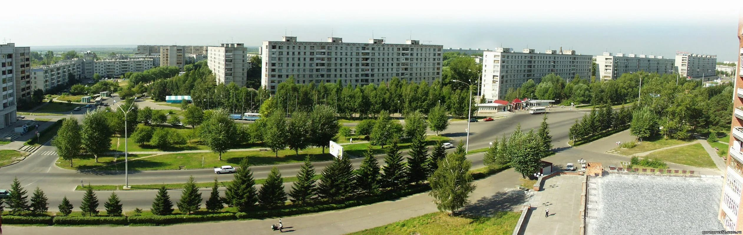
МП «Эффективное управление муниципальным имуществом»
(млн.руб.)
Направление расходов | Утверждено 2023 | Утверждено 2024 | Утверждено 2025
ПП 1 «Признание прав и регулирование отношений по муниципальной собственности ЗАТО Северск» | 1,3 | 1,1 | 1,1
ПП 2 «Содержание, обслуживание и строительство муниципального имущества ЗАТО Северск, содержание общего имущества в многоквартирных домах» | 28,7 | 15,4 | 15,9
содержание объектов муниципальной казны | 28,7 | 15,4 | 15,9
ПП 3 «Обеспечение устойчивого управления лесами ЗАТО Северск» | 19,3 | 17,3 | 16,7
Обеспечивающая подпрограмма | 50,1 | 38,8 | 38,9
ВСЕГО по муниципальной программе | 99,4 | 72,6 | 72,6

Slide 58

МП «Цифровое развитие ЗАТО Северск»
Ответственный исполнитель:
Комитет развития информационного общества Администрации ЗАТО Северск
Цель программы:
Создание устойчивой и безопасной информационно -телекоммуникационной инфраструктуры для повышения эффективности муниципального управления ЗАТО Северск и свободного доступа к информации граждан и организаций
Показатель 1:
Количество аттестованных муниципальных информационных систем ЗАТО Северск (нарастающим итогом), единиц
Показатель 2:
Доля граждан ЗАТО Северск из числа опрошенных, удовлетворенных проводимой политикой в сфере информатизации ЗАТО Северск, %

Slide 59

МП «Цифровое развитие ЗАТО Северск»
(млн.руб.)
Направление расходов | Утверждено 2023 | Утверждено 2024 | Утверждено 2025
ПП 1 «Цифровизация городского хозяйства «Умный город» | 0,8 | - | -
ПП 2 «Импортозамещение в информационных технологиях» | 16,3 | 2,2 | 2,2
ПП 3 «Эффективное управление с использованием информационно-телекоммуникационных технологий в ЗАТО Северск» | 0,8 | - | -
ВСЕГО по муниципальной программе | 17,9 | 2,2 | 2,2

Slide 60
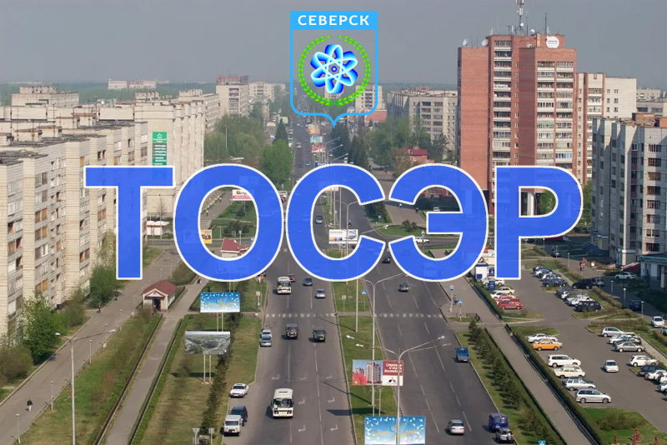
МУНИЦИПАЛЬНЫЕ ПРОГРАММЫ,
НАПРАВЛЕННЫЕ НА РЕШЕНИЕ ЗАДАЧИ
«ДИВЕРСИФИКАЦИЯ ЭКОНОМИКИ»

Slide 61
МП «Развитие предпринимательства в ЗАТО Северск»
Ответственный исполнитель:
Комитет экономического развития Администрации ЗАТО Северск
Цель программы:
Содействие развитию предпринимательства в ЗАТО Северск
Показатель 1:
Число субъектов малого и среднего предпринимательства в расчете на 10 тыс. человек населения, единиц
Показатель 2:
Численность занятых в сфере малого и среднего предпринимательства, включая индивидуальных предпринимателей, чел
Показатель 3:
Доля занятых в сфере малого и среднего предпринимательства в общем числе занятых ЗАТО Северск, %

Slide 62


МП «Развитие предпринимательства в ЗАТО Северск»
(млн.руб.)
Направление расходов | Утверждено 2023 | Утверждено 2024 | Утверждено 2025
ПП 1 «Развитие эффективной инфраструктуры поддержки предпринимательства в ЗАТО Северск» | 4,9 | 1,2 | 1,2
ПП 2 «Финансовая, имущественная, информационная и консультационная поддержка субъектов малого и среднего предпринимательства, развитие молодежного предпринимательства» | 2,5 | 1,7 | 1,7
ПП 3 «Создание общественной (социальной) среды, благоприятной для развития бизнеса» | 0,3 | 0,4 | 0,4
ВСЕГО по муниципальной программе | 7,7 | 3,3 | 3,3

Slide 63

ИНТЕГРАЦИЯ МУНИЦИПАЛЬНЫХ ПРОГРАММ
В НАЦИОНАЛЬНЫЕ И РЕГИОНАЛЬНЫЕ ПРОЕКТЫ
Прогноз 2023 год
13,2 млн руб.
6%
Спорт-
норма жизни
ВСЕГО
216,5
млн руб.
Формирование
современной
гор.среды
Расходы на реализацию региональных проектов, млн.руб.

Slide 64
«БЮДЖЕТ РАЗВИТИЯ» и КАПИТАЛЬНЫЙ РЕМОНТ
млн руб.
Направления | Факт 2022г. | Прогноз 2023 г. | Прогноз 2024 г. | Прогноз 2025 г.
1. «Бюджет развития», в том числе: | 168,6 | 224,2 | 82,1 | 98,5
- строительство, реконструкция | 110,3 | 196,0 | 68,6 | 85,0
- приобретение оборудования | 58,3 | 28,2 | 13,5 | 13,5
2. Капитальный ремонт | 40,6 | 33,7 | 16,9 | 0,5
ВСЕГО (1+2): | 209,2 | 257,9 | 99,0 | 99,0
Объекты капитального строительства (2023г.): | Сумма, млн руб.
СТРОИТЕЛЬСТВО ВСЕГО, из них | 196,0
сетей газоснабжения от ГРС к участкам ТОСЭР "Северск" | 88,7
муниципального общественного кладбища | 67,1
внутриквартального проезда в микрорайоне №10 | 16,0
10 скважин водозабора №2 в г.Северске | 13,4
системы оповещения территории г.Северска | 6,0
пожарных резервуаров в пос.Самусь и пос. Орловка | 2,0
ЦТП по адресу: ЗАТО Северск, пос.Самусь | 1,4

Slide 65
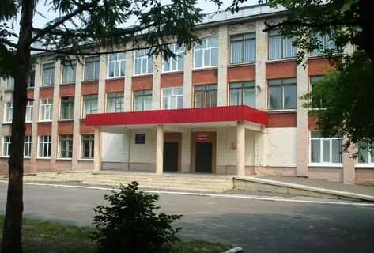


ОБЪЕКТЫ КАПИТАЛЬНОГО РЕМОНТА
млн руб.
Наименование | План на 2023 год млн руб.
На капитальный ремонт, в том числе: | 33,7
Объектов социального назначения: | 20,4
здания СК «Молодость» МАУДО ДЮСШ им.Л.Егоровой | 8,2
кровли здания МБУДО ДЮСШ гимнастики им.Р.Кузнецова | 6,1
здания МБУ «Музей г.Северска» | 2,4
помещений здания МБУ ДО «Центр Поиск» | 2,2
холодного и горячего водоснабжения и водоотведения в здании МБОУ «СОШ №84» | 1,5
Объектов ЖКХ: | 10,8
сетей теплоснабжения | 5,0
муниципального жилищного фонда в ЗАТО Северск | 4,8
артезианской скважины на водозаборе в пос.Самусь | 1,0
Капитальный ремонт системы автоматической пожарной сигнализации и системы оповещения городского архива, ул.Свердлова, 14 | 2,5

Slide 66

НЕПРОГРАММНЫЕ НАПРАВЛЕНИЯ РАСХОДОВ
Наименование | Утверждено 2023 | Утверждено 2024 | Утверждено 2025
 | млн.рублей
Непрограммные расходы, из них: | 287,0 | 287,7 | 347,0
Администрация ЗАТО Северск | 213,3 | 174,6 | 174,7
Дума ЗАТО Северск | 49,9 | 38,0 | 38,0
Счетная палата ЗАТО Северск | 17,3 | 12,8 | 12,8
Финансовое управление | 6,3 | 62,3 | 121,5
- условно утвержденные расходы (ст.184.1 БК РФ) | - | 59,3 | 118,5
- фонд непредвиденных расходов | 5,0 | 2,0 | 2,0
- резервный фонд по предупреждению и ликвидации ЧС | 1,3 | 1,0 | 1,0

Slide 67

СПАСИБО ЗА ВНИМАНИЕ!

